Slide 1
Non è il futuro Sfide che l’università italiana doveva affrontare ieri, e che può vincere solo con l’aiuto della tecnologia
paolo.cherubini@unipv.it

Slide 2
Innovazione didattica: perché?
«L'obiettivo non è solo il miglioramento dei risultati di apprendimento, ma anche il miglioramento dell'esperienza didattica e del suo arricchimento come opportunità di sviluppo in termini di competenze trasversali» (polimi)
Assunto: desideriamo che l’università pubblica europea, italiana, e italiana nordoccidentale sopravviva in un ambiente mutato e in mutamento
Adattamento → cambiamento → «innovazione»

Slide 3
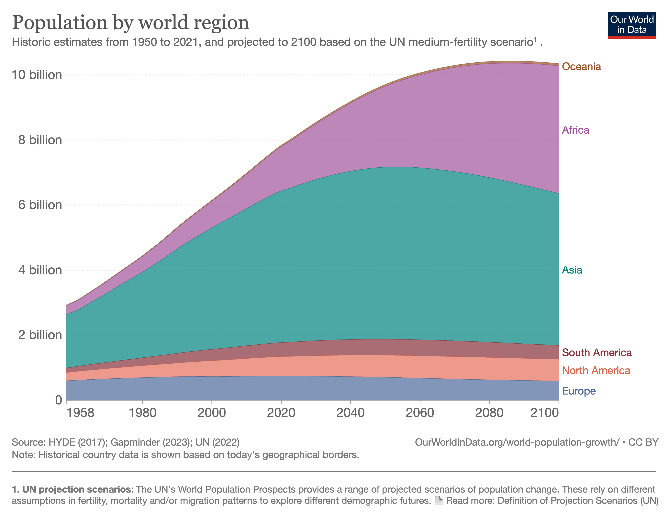
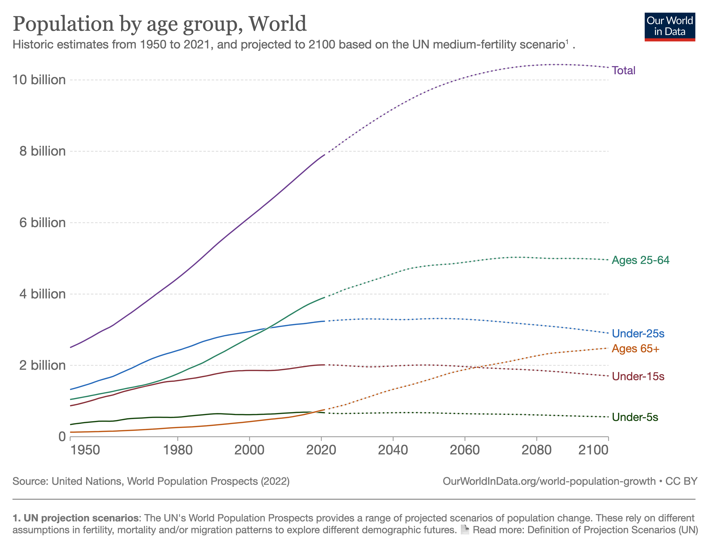
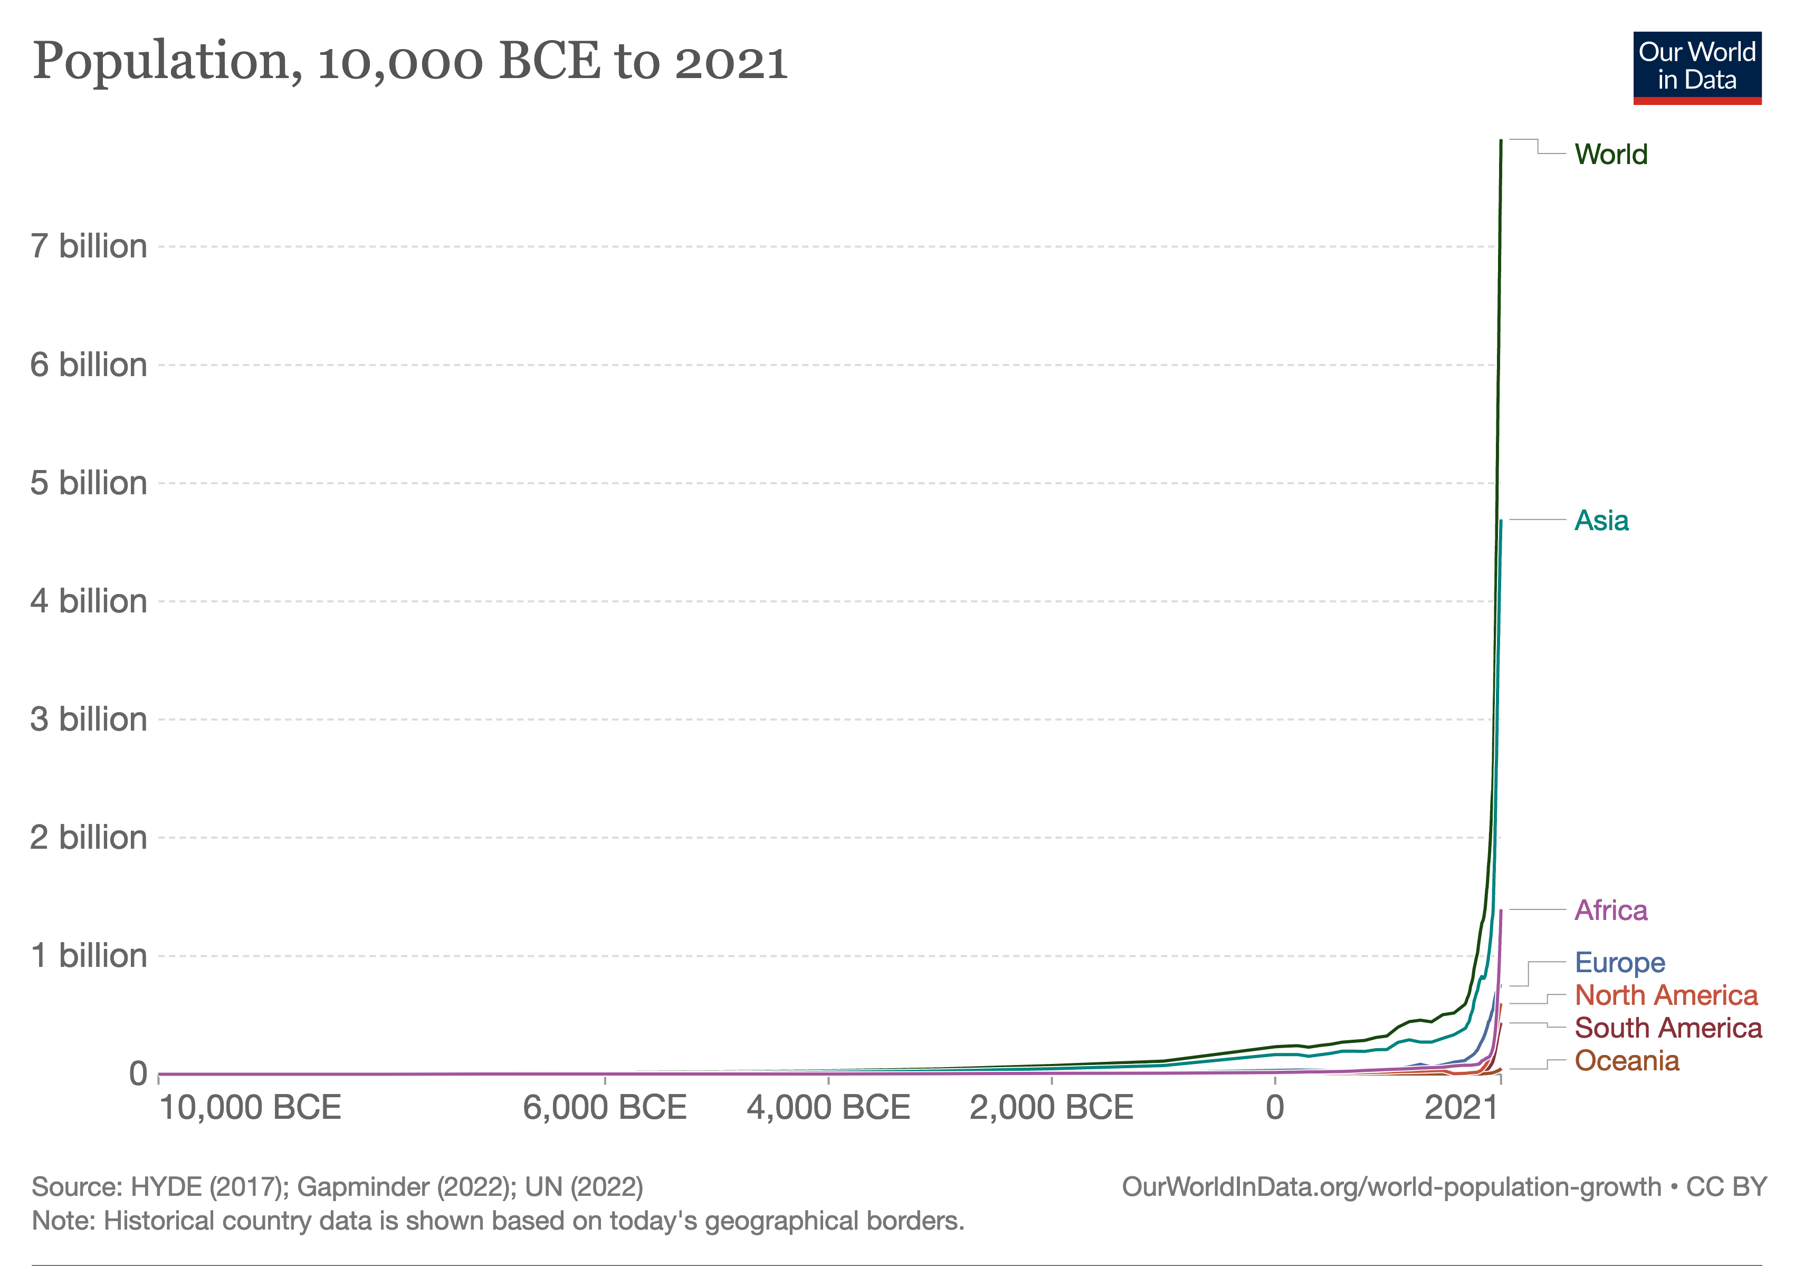
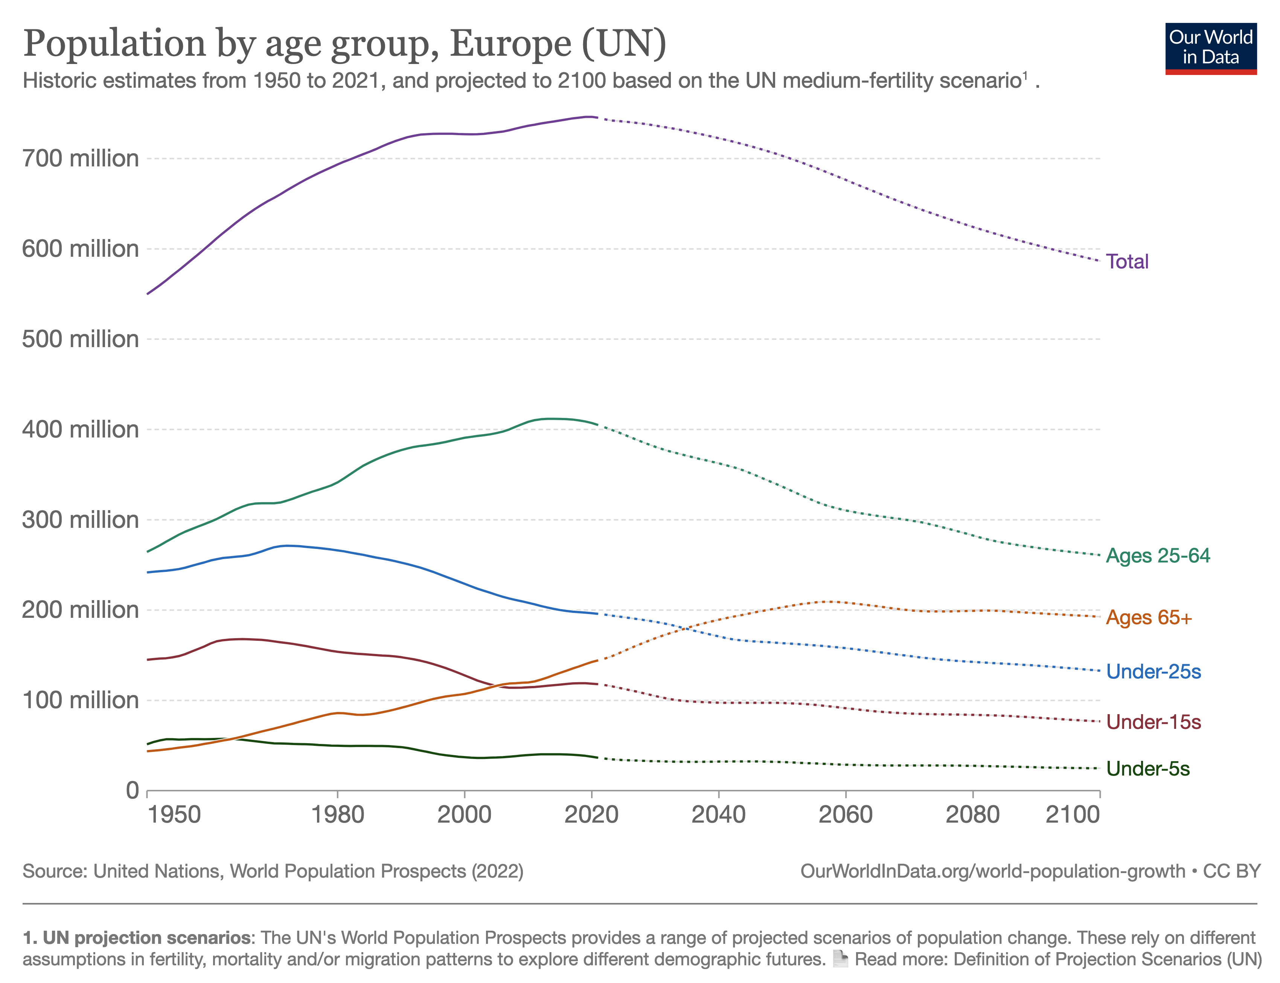
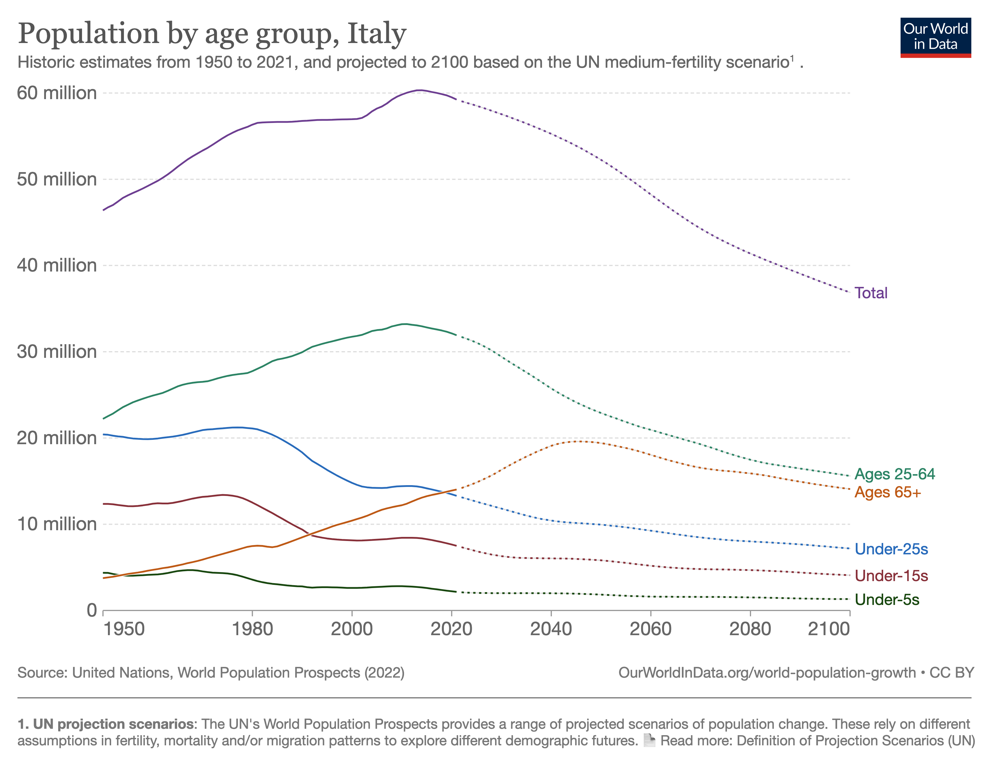
https://ourworldindata.org/world-population-growth
Lo spazio tra le curve under 15
e under 25 sono i nostri studenti
“tipici”. Lo spazio tra le curve
under 25 e 25-64 sono le età
della formazione continua e della
riqualificazione (80% di adulti in
formazione continua ogni anno
è l’obiettivo EU 2030). Notare la
Differenza tra anni 80 e 90, e 2020-2060

Slide 4
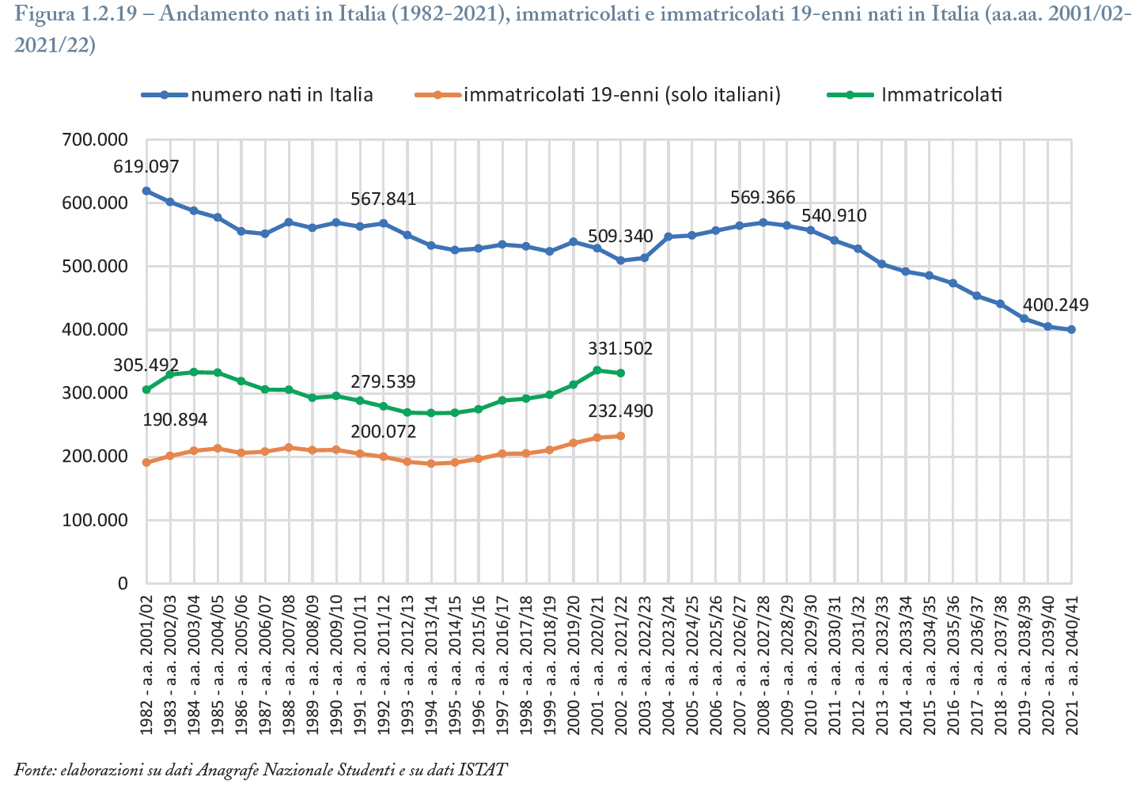
Da “Education at a glance 2022”, OCSE
[...] si è assistito a un rapido e costante calo, che nell’arco di tredici anni ha portato il numero dei nuovi nati al livello minimo di 400 mila nel 2021. Si tratta di una dinamica che [...] induce a urgenti riflessioni anche per la sostenibilità del sistema universitario nazionale
la maggior propensione dei 19-enni a iscriversi all’università rischia rischia di non essere sufficiente se non è affiancata da politiche di attrazione di studenti da altri Paesi e da una formazione universitaria orientata anche verso percorsi di lifelong learning
Da “Rapporto sul Sistema della formazione superiore e della ricerca 2023”, ANVUR
Notes:
Con questi tassi, avremo un picco a 370 k immatric nel 2027, ma poi caleranno fino a 260 k nel 240. Costruiamo aule e case in tre anni?

Slide 5
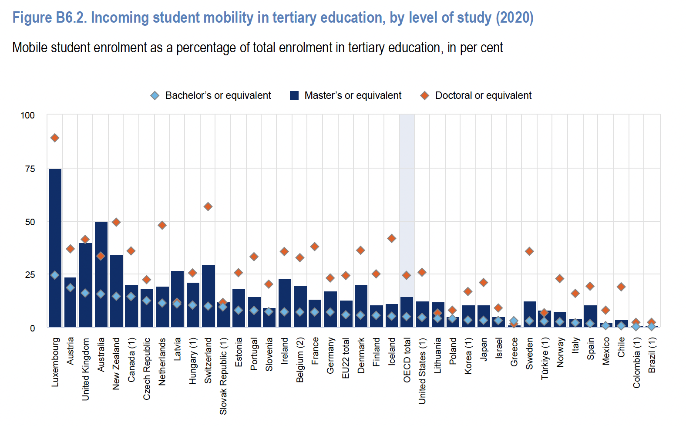
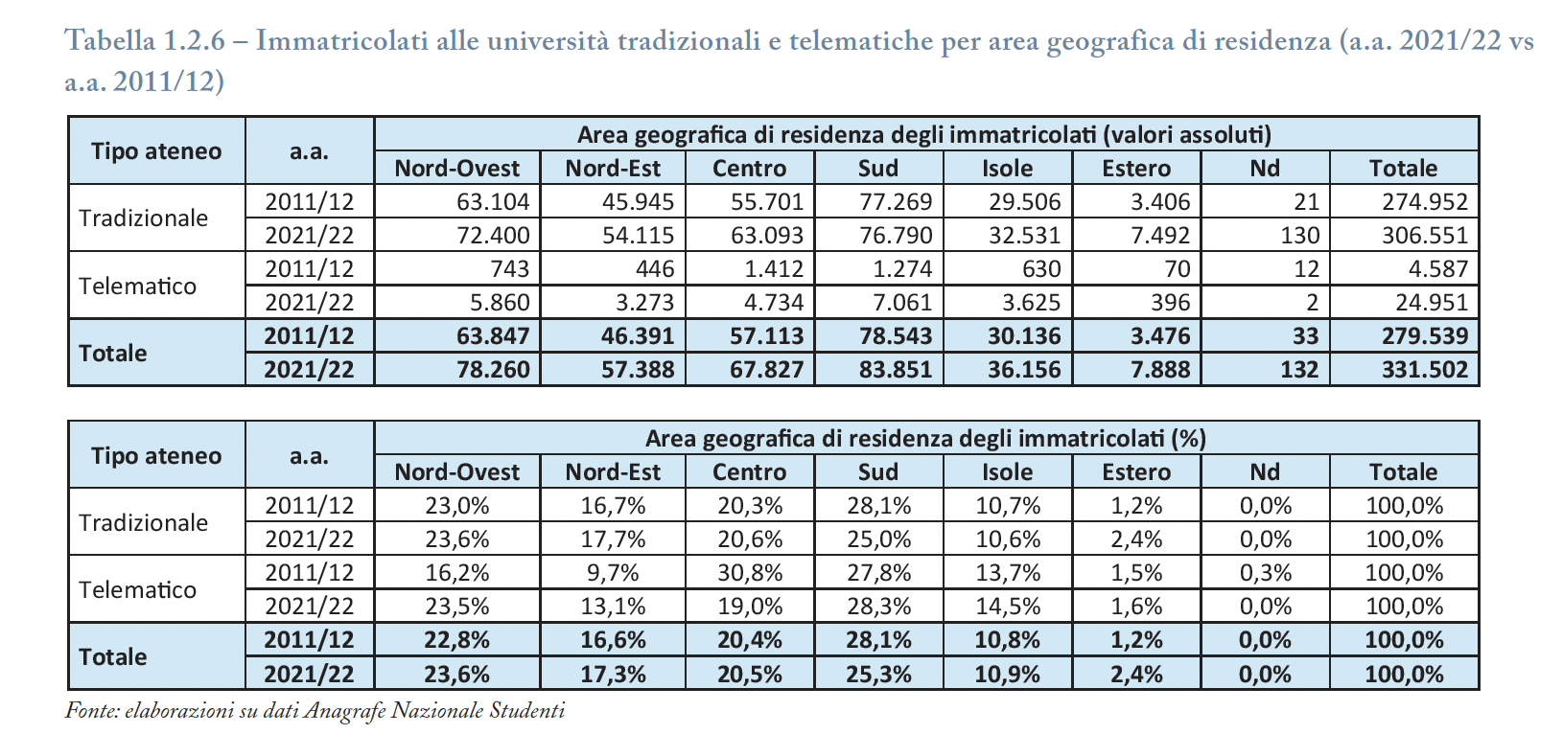
Attrattività dall’estero?

Slide 6
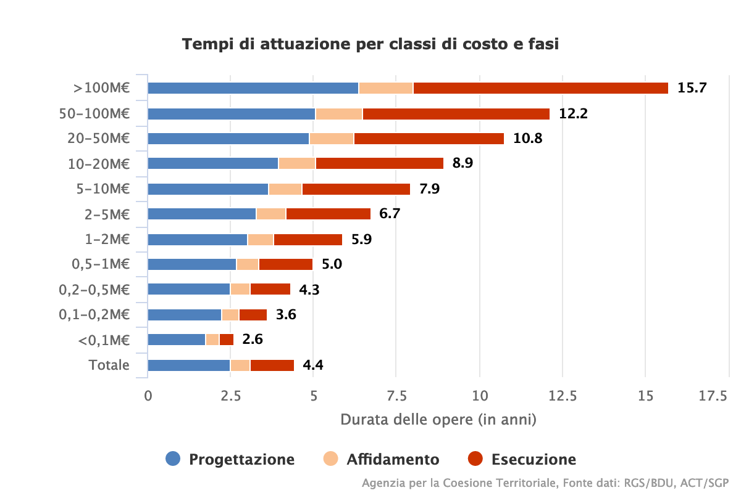
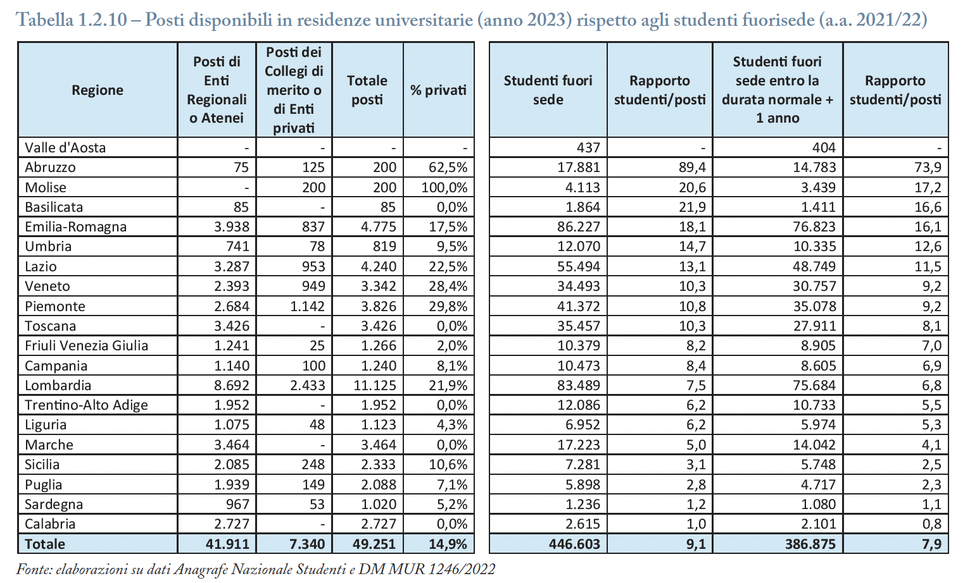
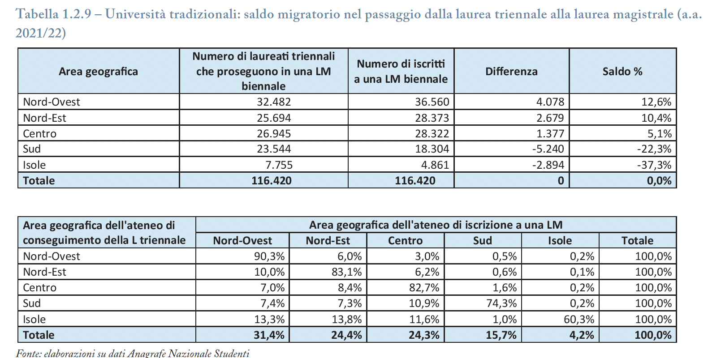
Migrazioni interne? Aule? Residenze?
Non facciamo in tempo a
costruire aule e residenze per
Il boom di studenti che avremo
nei prossimi 5 anni. E se le
costruissimo, poi resteranno vuote.
http://old2018.agenziacoesione.gov.it/it/Notizie_e_documenti/Focus/I_tempi_delle_opere_pubbliche/I_tempi_delle_opereNEW/Visualizzazioni_interattive/Tempi_realizzazione_opere/TempiOOPP_TempiRealizzazioneOpere_Home.html

Slide 7
European Skills Agenda (2020)
Action 6: Skills to support the twin transitions
The Commission will support digital skills for all, in particular by updating the Digital Education Action Plan and presenting a vision for improving digital literacy, skills and capacity at all levels of education and training and for all levels of digital skills (from low to advanced). Based on lessons learnt from the COVID-19 crisis in areas such as online learning, the Action Plan aims to support the development of robust digital competences and organisational capabilities in education and training systems (including for distance-learning) while fully harnessing the potential of emerging technologies, data, content, tools and platforms to make education and training fit for the digital age.
Action 8: Skills for Life
The Commission, together with Member States, will work on new priorities for the European Agenda for Adult Learning to complement the renewed European cooperation framework in education and training and to support the achievement of United Nations’ Sustainable Development Goals. It will aim towards building comprehensive, quality and inclusive adult learning systems, which reach out to all, including seniors and in particular those most in need of access to learning, including through distance and online learning. It will prioritise non-formal, life-wide learning, intergenerational, intercultural and community learning.

Slide 8
Action 9: Initiative on individual learning accounts
The Commission will assess how a possible European initiative on individual learning accounts can help close existing gaps in the access to training for working age adults and empower them to successfully manage labour market transitions. The Commission will also assess which enabling services and other factors could support individual learning accounts
ELM 3.0 EDC
Action 10: A European approach to micro-credentials
The Commission will propose a new initiative to support the quality, transparency and take-up of micro-credentials across the EU. In particular, it will:
Develop, together with all relevant stakeholders (public or private education and training providers, social partners, chambers of commerce, employers) European standards which address minimum requirements for quality and transparency. This will build trust in micro-credentials and facilitate their portability and recognition across the EU.
Explore the inclusion of micro-credentials in qualifications frameworks, in dialogue with national qualification authorities.
Make it easier for individuals to store and showcase to employers acquired micro-credentials through Europass and its Digital Credentials.
European MC

Slide 9
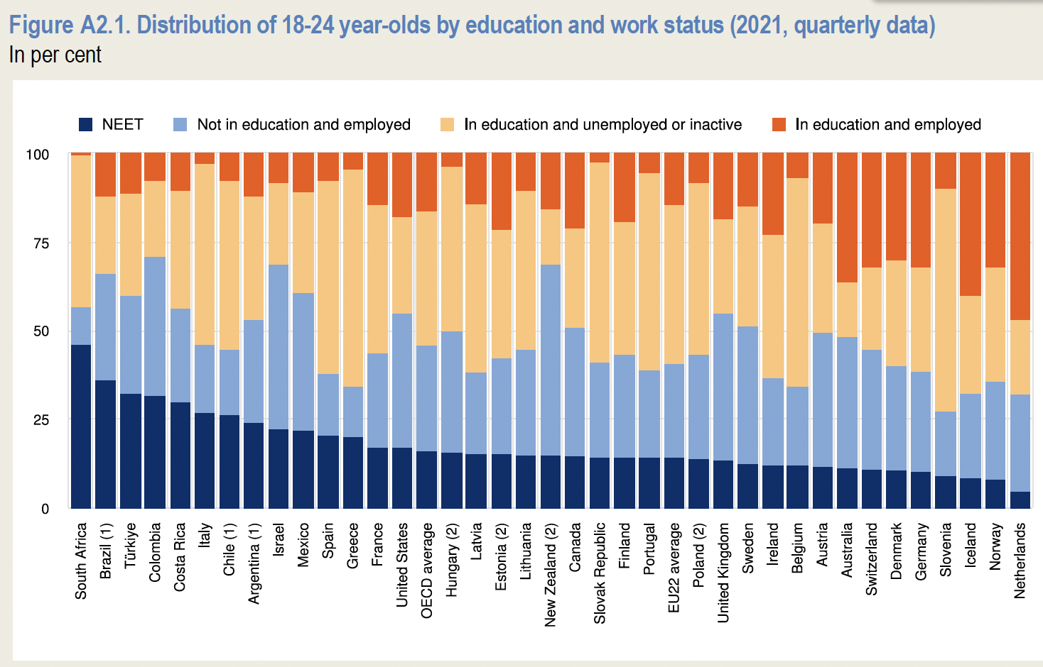
«Tra i dati più preoccupanti permane la percentuale di laureati nella fascia d’età 25-34 anni, che nel 2021 ha raggiunto il 28,3%, a fronte di un dato OCSE del 47,1%. Nella stessa fascia d’età si conferma l’importanza del titolo di livello terziario in termini di maggiori opportunità occupazionali e anche di maggiore retribuzione. Preoccupa la percentuale di ragazzi tra i 18 e i 24 anni che non studiano, non lavorano e non cercano lavoro (NEET), che nel 2021 in Italia ha raggiunto il 27,1% (16% la media OCSE e 14,2% quella dell’UE a 22 Stati). »
Tenere presente che
molti “in education
unemployed in Italia
sono in education perché
reiscrittisi
(di solito a master
e perfezionamenti)
IN QUANTO unemployed.
Notare il bassissimo tasso
Di studenti employed
rispetto a paesi più civili
Notes:
Notare anche la media di studenti lavoratori, e non viene considerate il fenomeno di chi “si riscrive perchè non trova lavoro”

Slide 10
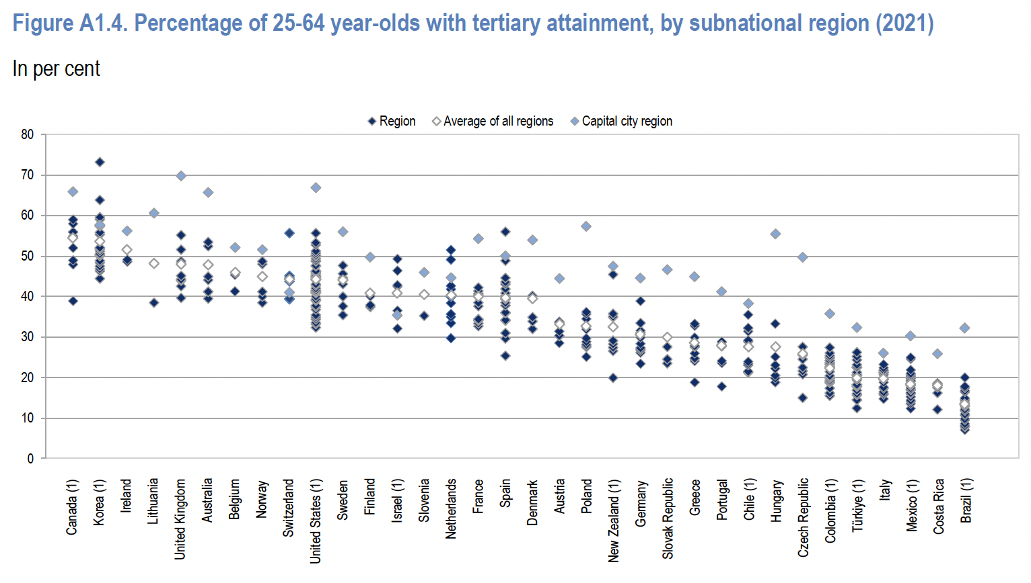
Sarà sempre meno importante l’indicatore
laureati under 34. Guardare ai laureati 25-64, la
fascia del lifelong learning. In IT, l’80% non ha la laurea.
Notes:
Per il lifelong, non importa il 25-34, ma il 25-64 (e oltre)

Slide 12
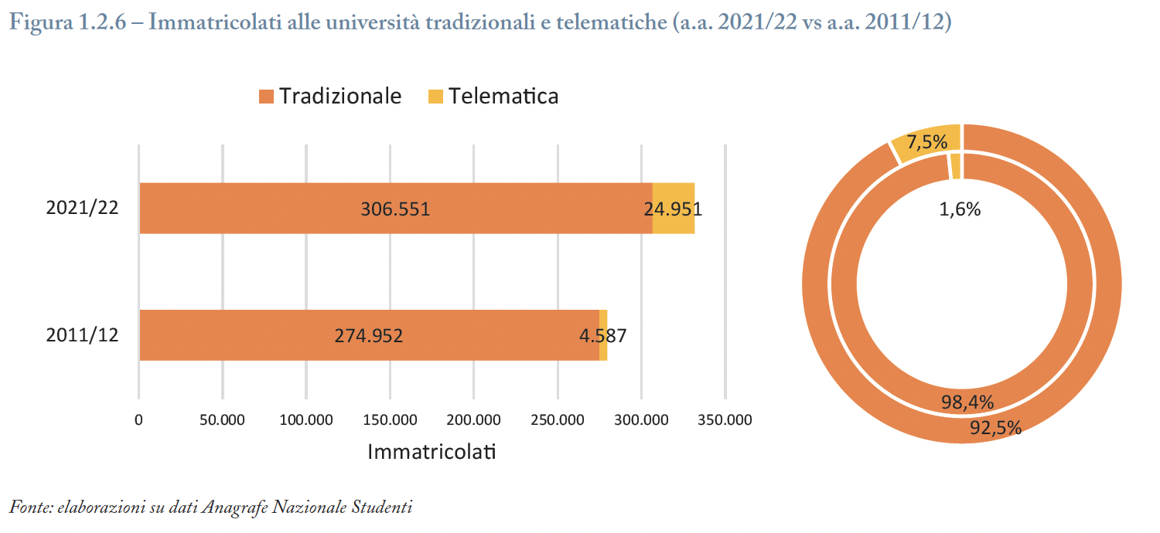
Quando cercano formazione di livello
universitario, gli over-30 italiani, cioè il
bacino d’utenza su cui il sistema universitario dovrebbe sopravvivere, devono rivolgersi a corsi telematici privati

Slide 13
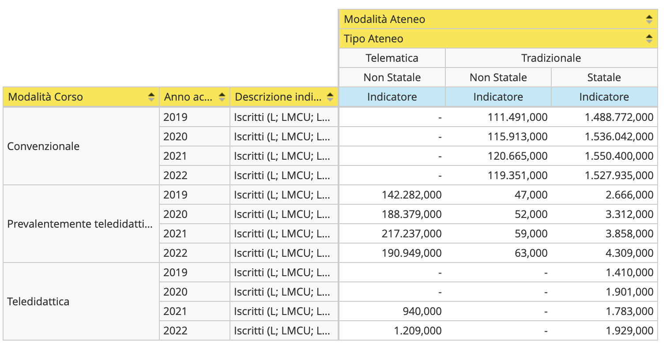
Fonte: cruscotto ANVUR, estratti ieri.
Le univ tradizionali hanno 2000 studenti in telematiche
o miste, su 1.650.000 complessivi.
Le telematiche private ne hanno 192.000

Slide 14
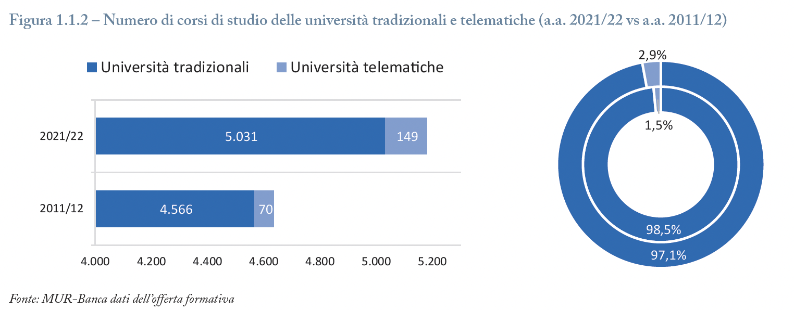
Nel 2022 sui 5.031 corsi di laurea offerti
dalle univ tradizionali, ben 20 erano telematici
o misti (son diventati 25 nel 2023).
Le telematiche private ne offrivano 149 (oggi 160)
Le univ tradizionali sono 85. Le telematiche private
sono 11.

Slide 15
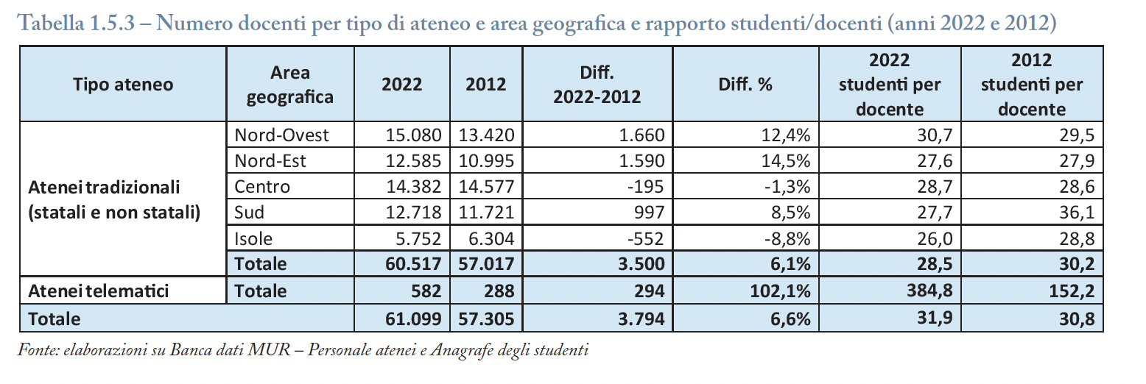
Si parla di corsi di buona qualità?
No.

Slide 16
Ma l’input top-down dal MUR è...
«Scusate, abbiamo scherzato!»

Slide 17
30 Settembre 2022, “structured dialogue” tra
MUR e DG Employ sullo sviluppo delle
politiche digitali nell’higher education in Italia
State of play
By the Next Generation EU program, the Ministry has initiated procedures to finance the lines of action under Mission 4 Education and Research declined in the PNRR.
Thanks to the resources made available by the PNRR, amounting to 11,73 billion euros allocated to MUR, the Italian system is entering a phase of substantial change. The resources and projects underway constitute an unprecedented boost for our system to enable the overall growth of the national system.
3/22

Slide 18
Progetti previsti dal PNRR e dichiarati imminenti a settembre 2022 che a oggi sono “rinviati a data da destinarsi”
Tre teaching e learning centers nazionali, finanziati per 30 milioni
Tre digital education hubs nazionali, finanziati per 150 milioni
Piano per le microcredenziali italiane, senza bisogno di finanzaimento
Erano tutti e tre già pronti o in via di definizione degli ultimi dettagli.

Slide 19
Pillar 1 - Impact focused investments
This pillar focuses on infrastructure, connectivity and digital equipment of education and training institutions (in all sectors/levels of education and training)

Slide 20
State of play
M4.C1 - Investment 3.4 – T2a
Goal: creation of three macroregional Teaching and Learning Centers
Budget: 30 mln euros
Update: Building of three Universities and AFAMs networks soon to
(TLCs) to improve the teaching skills (including digital skills) of teachers at all
begin (the Ministerial Decree is being developed)
education level
RINVIATO A DATA DA DESTINARSI
8/22
Notes:
Dal pillar 1, “

Slide 21
State of play
M4.C1 - Instrumental to Investment 3.4 – T2a
Goal: redesign of the “60 ECTS” compulsory Italian tracks for enabling and
Budget: no budget required
Update: soon to be published
preparing Italian university graduates to school teaching, with
inclusion of digital skills in the tracks
RINVIATO A DATA DA DESTINARSI
9/22
Notes:
Forse in uscita entro giugno

Slide 22
State of play
M4.C1 - Investment 3.4 – T2b
Goal: creation of three Digital Education Hubs (DEH) to improve the capacity of the
Budget: 150 mln euros
Update: Building of three Universities and AFAMs networks soon to begin (the Ministerial Decree is being developed)
higher education system to offer digital education to students and university workers,
and for improving technical services to those universities willing to develop their
digital strategies, but lacking internal know-how
RINVIATO A DATA DA DESTINARSI
10/22

Slide 23
Pillar 2 - The place of digital competence in education and training systems
This pillar focuses on the provision of digital skills in education and training (formal and non-formal) and the digital competences of teaching staff

Slide 24
State of play
Some Italian HEIs are aligning with the European Digital Education Action Plan (2021-2027), for developing and providing innovative training tools, which will facilitate flexibility of learning tracks, student national and international mobility, life-long learning (up-skilling and re-skilling of workforce) and increased attention to the skills and competences actually required for improving employability. The most promising way to facilitate those goals is by implementing an Italian version of European micro-credentials.
On this theme, the Ministry has set up a working group for the application of micro-credentials in Italy.
18/22

Slide 25
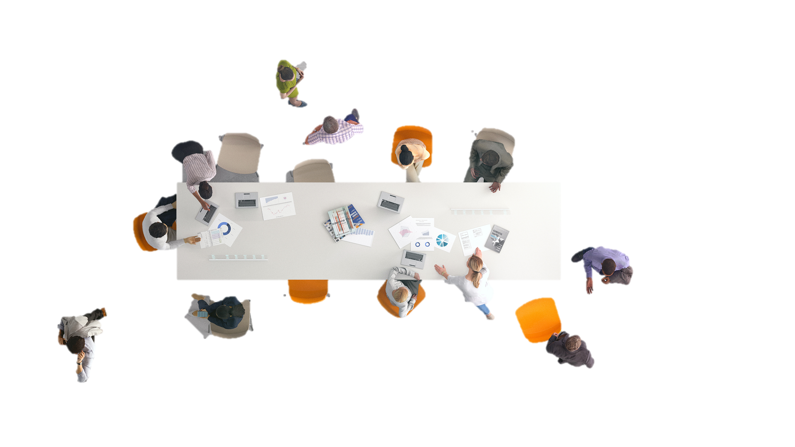
State of play
Goal: publications of Guidelines for Universities for issuing and digitally certifying European
Microcredentials, welcoming and adopting the European Council recommendation of
December 2021
Budget: no budget needed; they are founded autonomously on the budgets of universities that will
issue (or are presently issuing) them
Update: Guidelines are almost ready and soon to be published
RINVIATO A DATA DA DESTINARSI
1922

Slide 26
Bottom up, allora, se ci teniamo davvero
Nessuna soluzione «buona per tutto»
Ogni singola ora d’aula spostata online ci aiuta: scegliamole bene, ma scegliamole
La presenza è importante per le triennali
Un po’ meno in alcune magistrali
È più che altro un ostacolo nel life long learning

Slide 27
Ogni singolo modulo di insegnamento che riusciamo a trasferire anche solo parzialmente in modalità digitale, o a riconoscere dopo apprendimenti digitali, risparmia spazio aule, aumenta l’inclusività, riduce la necessità di spostamenti fisici degli studenti, riduce le sovrapposizioni studio/lavoro dei life long learners
Ogni singolo corso di studi che riusciamo a erogare in modalità telematica o «mista» soddisfa bisogni di formazione e inclusione a cui per ora danno risposta solo 11 università telematiche di qualità discutibile
Un corso statale telematico forse non sarà buono come un convenzionale: ma noi almeno abbiamo i docenti «per davvero», e a far meglio delle telematiche private ci verrebbe facile

